Slide 1
Beleggersadvies
Uw docent
B.BUSSCHAERT bestuurder Mexem be
Onze adviezen zijn geen aan/verkoop opdrachten voor persoonlijke vermogensbeheer
Maar louter informatie berichten
Fondsen overzicht
Obligaties overzicht
Aandelen overzicht
Met de hulp van VECTOR VEST UNIVERSITY TRAINING
UITGEVER MANON BUSSCHAERT PIERSLN 113 KNOKKE-HEIST

Slide 2
Kijk naar onze video
https://youtu.be/WUHuxY5NPx4
Voor nl ondertitels ga naar instelling en voeg ondertitels en nadien vertaling nl=dutch of frans

Slide 3
21 februari 2024

Slide 4
PRIVATE PORTFOLIO MASTERS
UW GOUDBANK

Slide 5
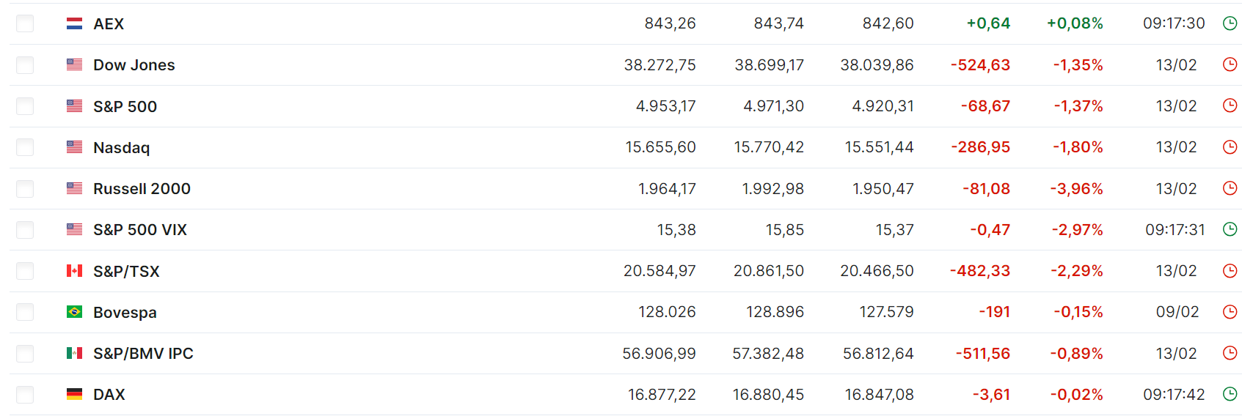
Oei de beurs daalt

Slide 6
Hoe kan je online klant worden van ons kantoor knokke-heist private portfolio masters
op kantoor,,,,most easy iedere week openen nieuwe klanten rekeningen!!

Slide 7
Technische en fundamentele analyse van onze economie ;financiële wereld en
aandelen beurzen
5
20/02/16

Slide 10
Iedere week verschijnen prachtige video’s die boekdelen vertellen over wat je mag doen voor je beleggingen
Aan jullie om ons te zeggen of mailen of je dit opportuun vindt dat we dit iedere week doormailen in onze weekberichten
We danken jullie voor al de reacties daarop bbusschaert@outlook.com of bernard@buscchaert.eu
Heb je nog andere voorstellen zeg het ons
Vergeet niet dat wij iedere maand de derde woensdag een vergadering hebben in scharpoort /knokke voor beleggers die totaal gratis is
Tot weldra of beter vlgde woensdag de 21 februari

Slide 12
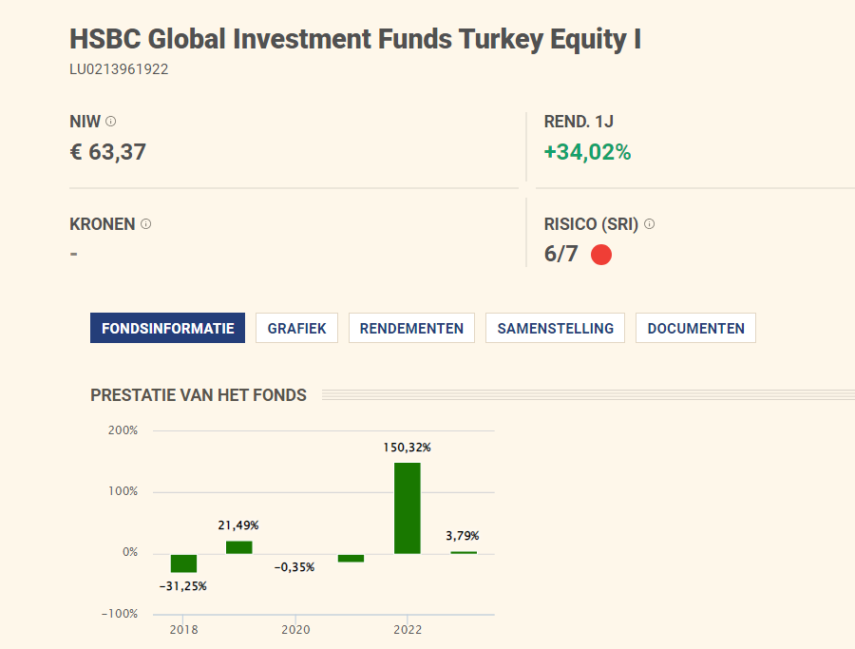

Slide 13
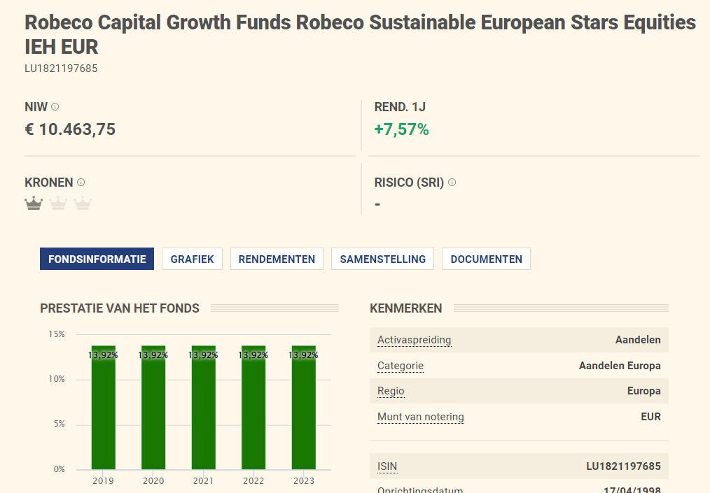

Slide 14
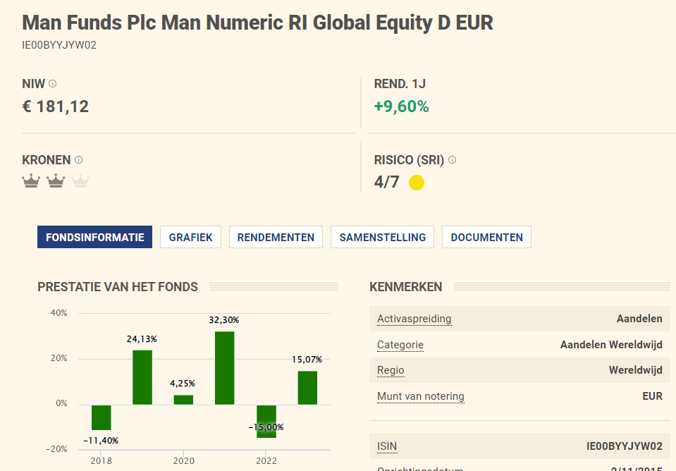

Slide 15
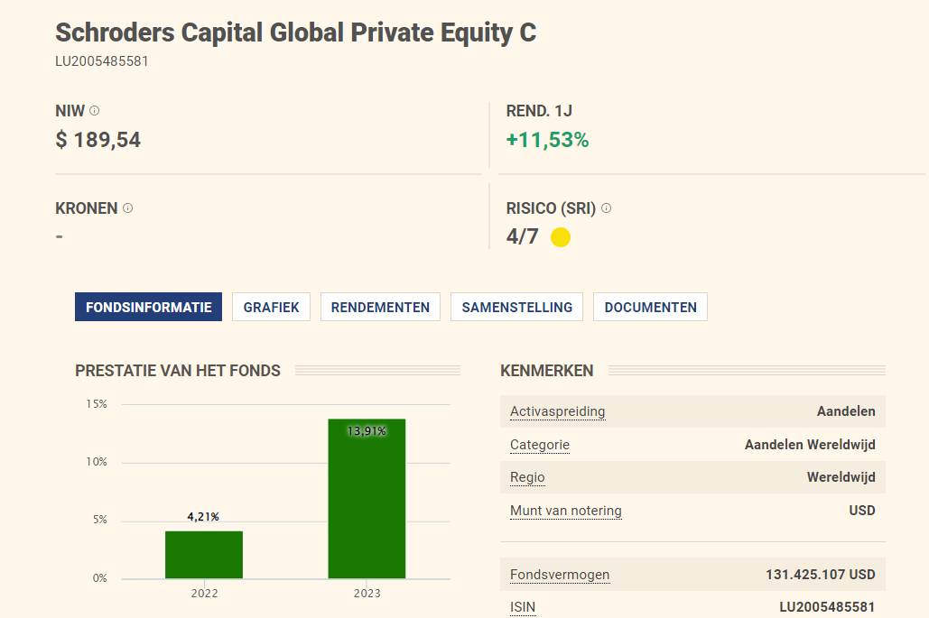

Slide 16
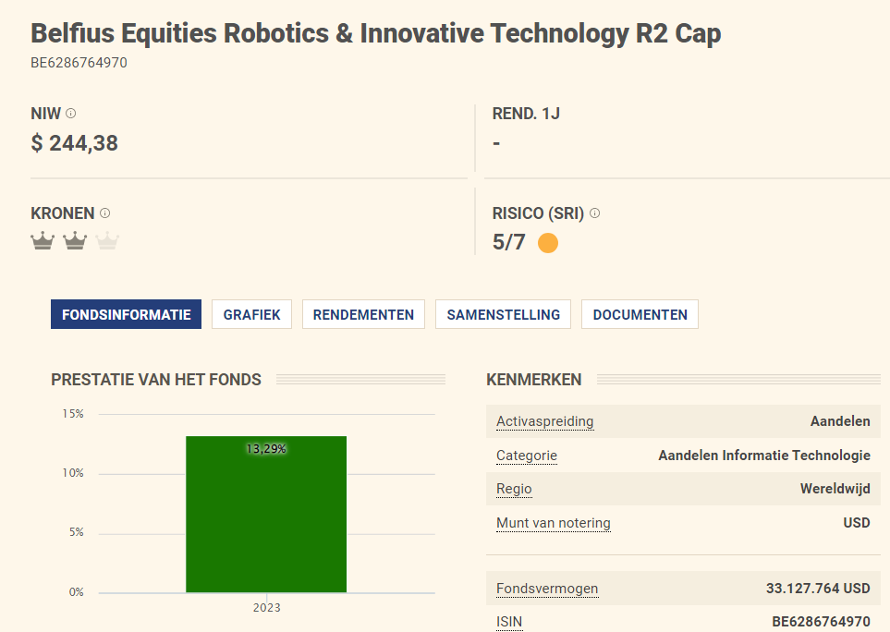

Slide 17
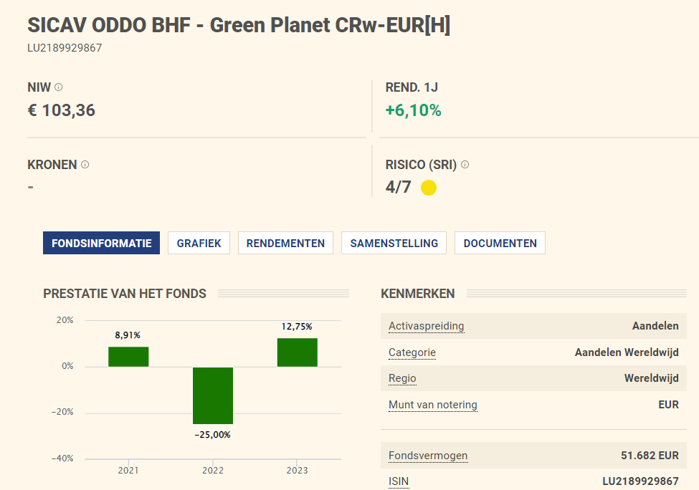

Slide 18
Bedrijfsobligaties in €.
Selectie van emissie van euro-obligaties in verschillende munten
Courtasy by Goldwasser exchange ;luxembourg stock exchange
20/02/16
18

Slide 19
Alle informatie op kantoor

Slide 20
Opgelet een koersdoel is een hypothetische cijfer dat wij naar voor
schuiven als streefdoel maar daarom niet altijd bereikt zal worden!!
Let op al uw aankopen en verkopen steeds te bespreken met je adviseur
23

Slide 21
Beste aandelen op usa beurzen
Dynamische beleggers
Onze koop-
signalen

Slide 22
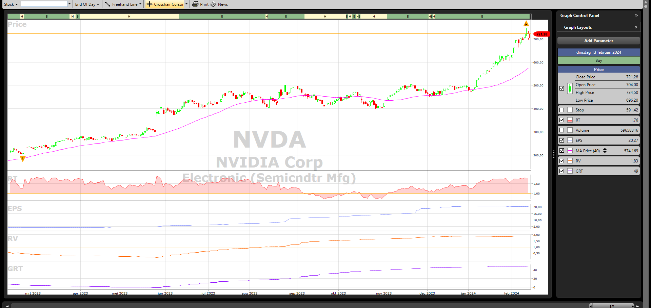

Slide 23
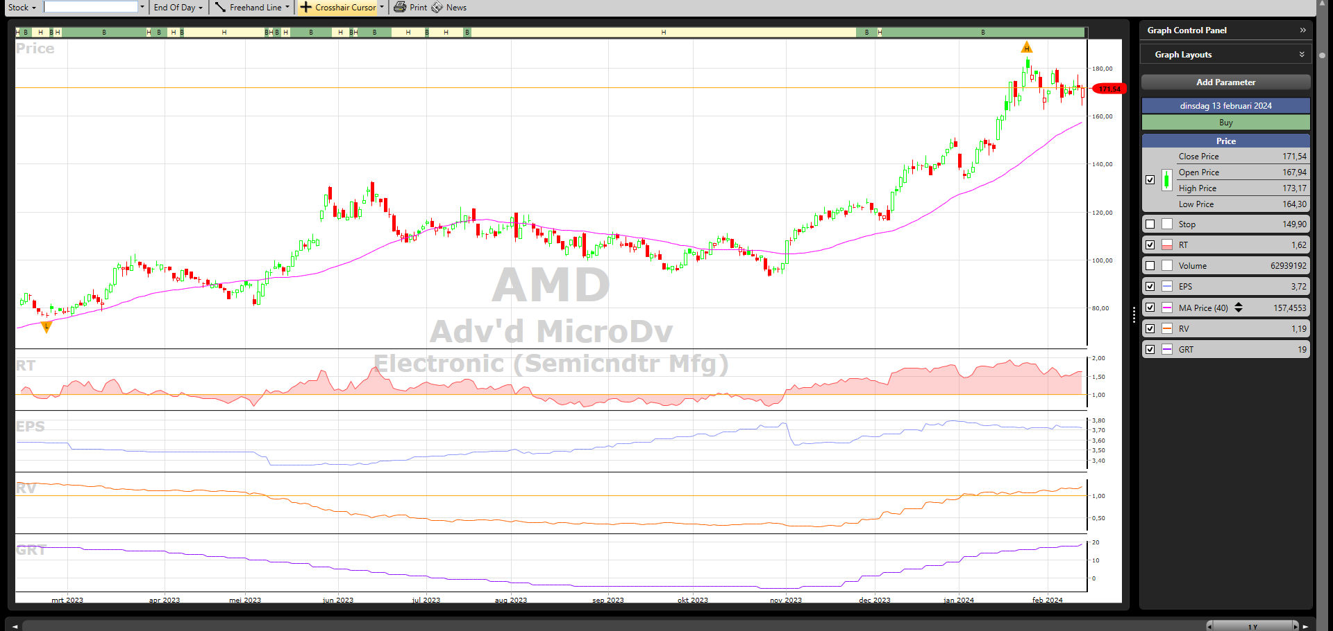

Slide 24
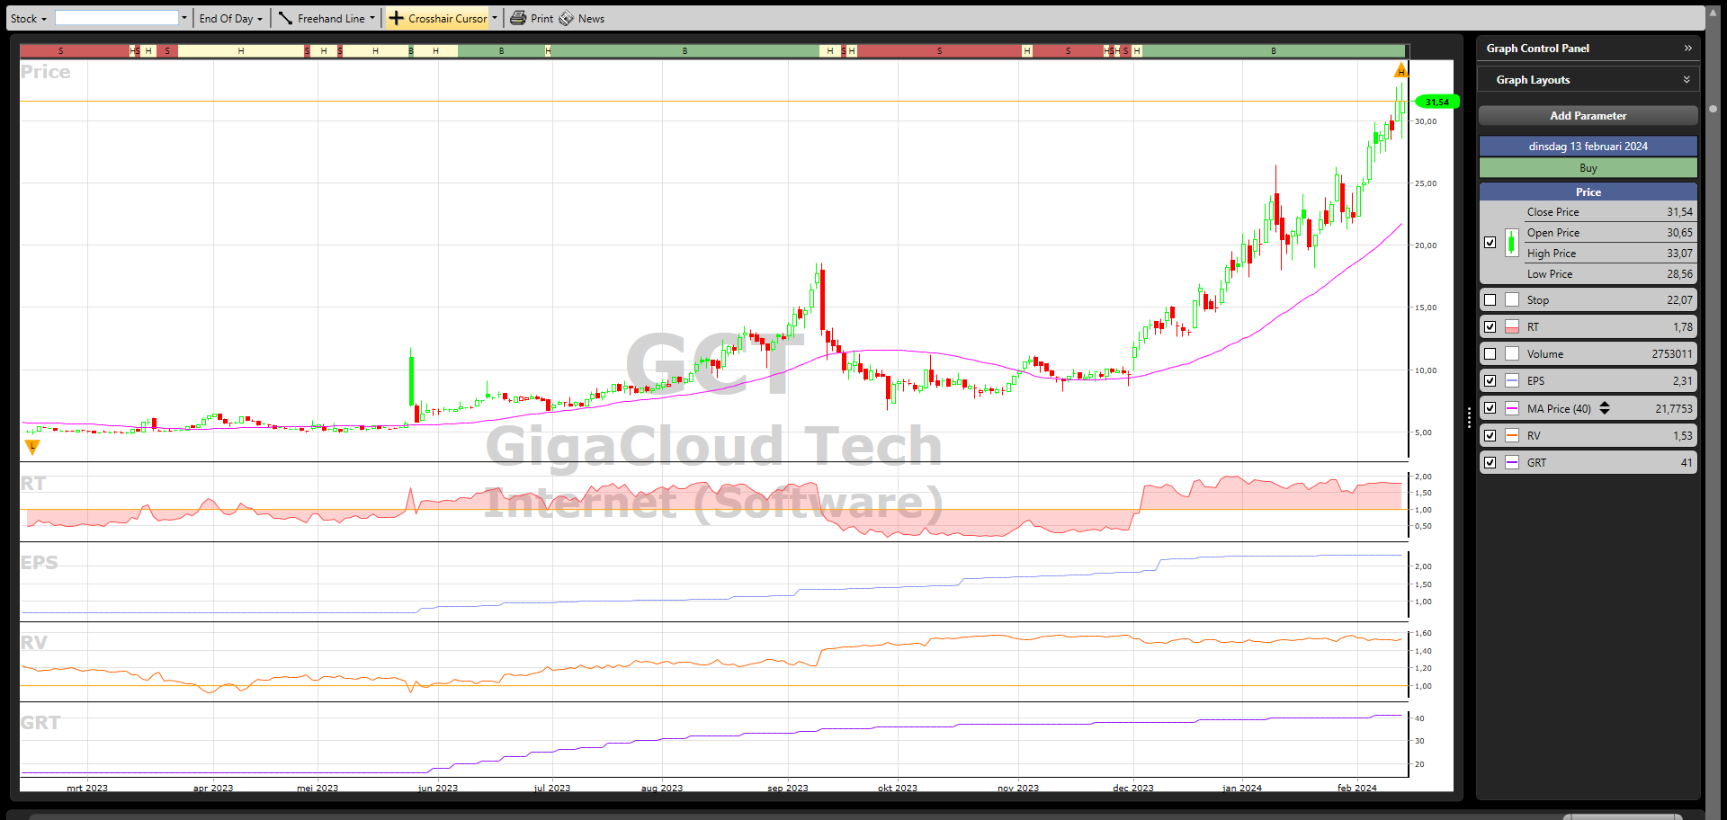

Slide 25
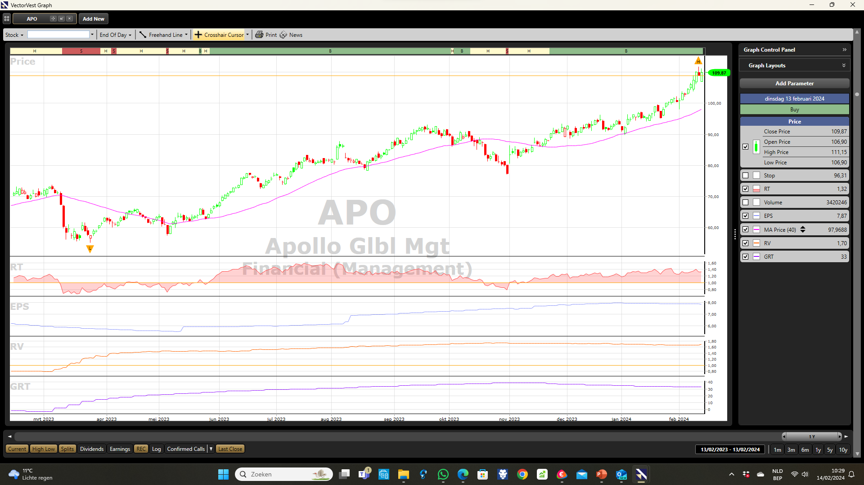

Slide 29
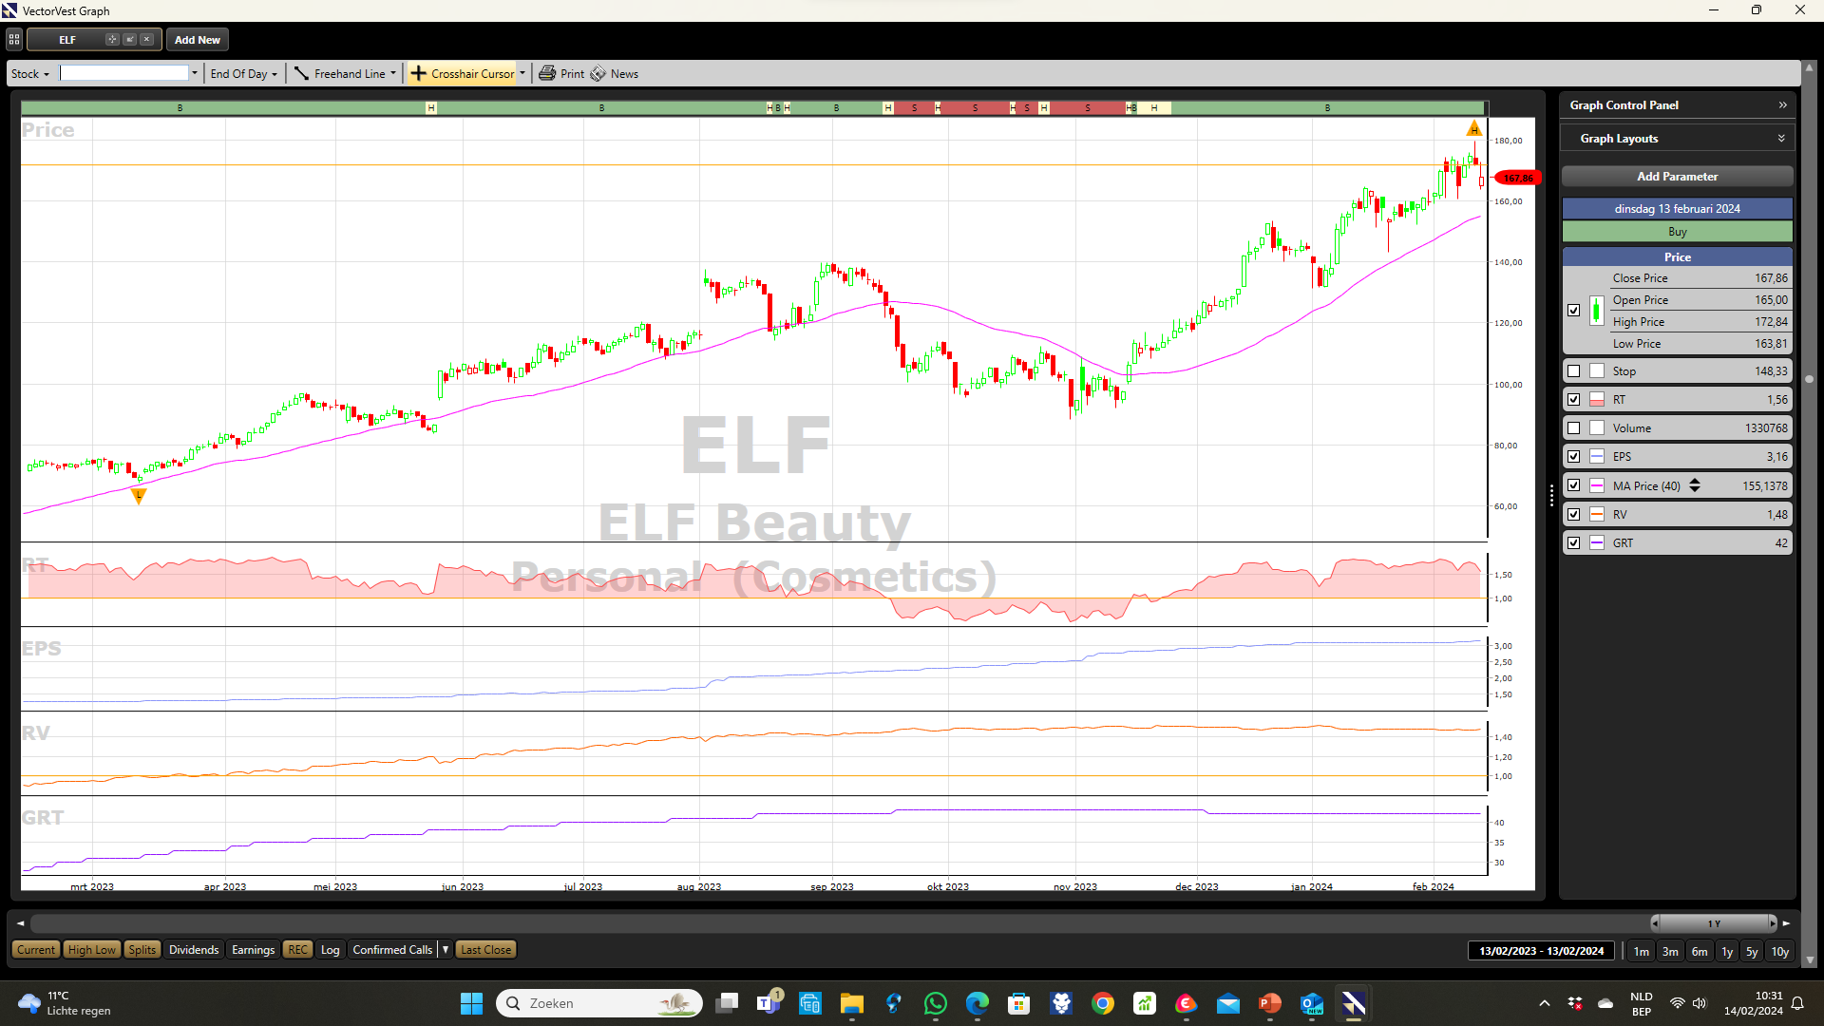

Slide 31
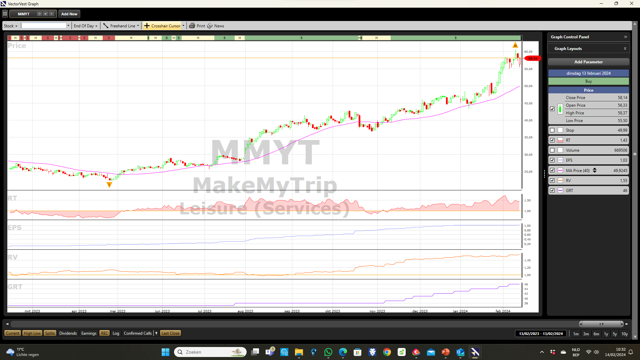

Slide 32
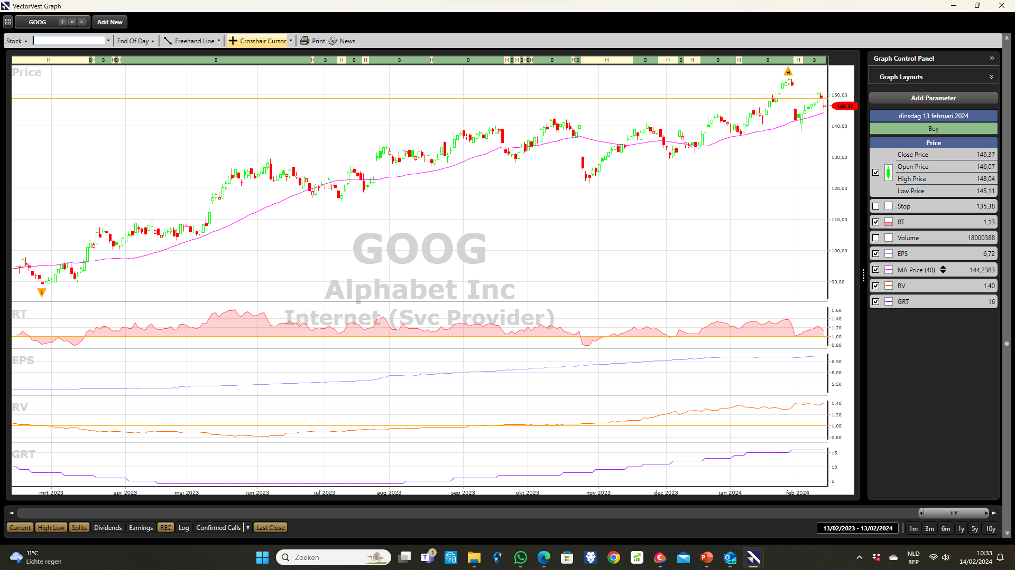

Slide 33
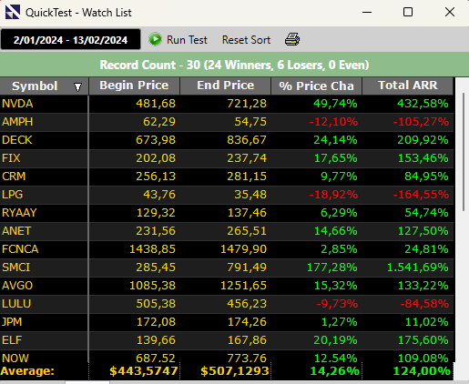
Kijk wat ons systeem vorige zou opgebracht hebben

Slide 34
Markt is in verkoopzone dus zeker niet kopen op usa

Slide 35
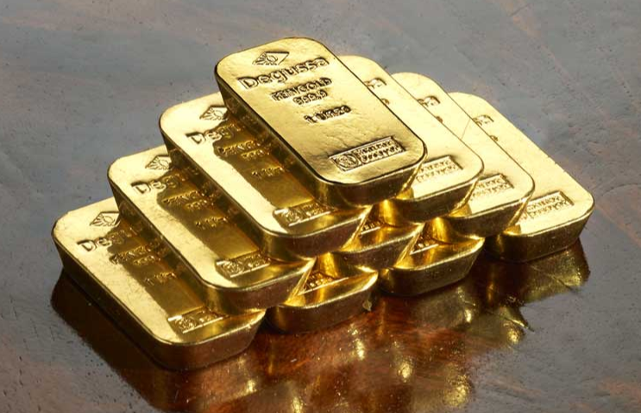
HOE KAN MEN ZICH BESCHERMEN TEGEN DEFLATIE OF KOOPKRACHTCRASH ??
DE LAASTE 3000 JAAR IS ER MAAR WEINIG VERANDERD OP DEZE AARDE OM UW VERMOGEN AFTESCHERMEN TEGEN KOOPKRACHTVERLIES
BEURZEN.OBLIGATIES ALLES ZAL IN WAARDE VERMINDEREN
UITSLUITEND FYSISCH GOUD KAN U BEHOEDEN VAN DIT VERLIES
GOUDSTAVEN BEHOUDEN AL SINDS 3000JAAR STEEDS HUN KOOPKRACHT
EN JA AZIE EN CHINA GELOVEN MASSAAL DAARIN

Slide 36
Je kan reeds in goud beleggen vanaf 400 €

